Slide 1
Jak motywować dziecko w środowisku domowym.
Instruktarz dla rodziców

Slide 2
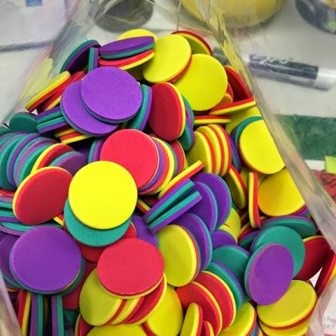
Tabliczka żetonowa to narzędzie bardzo często wykorzystywane w terapii osób z ASD.
Jest to rodzaj umowy między dzieckiem a jego opiekunem. Zdobycie określonej ilości
punktów przybliża dziecko do otrzymania nagrody.
Tabliczki żetonowe pomagają kształtować umiejętność odraczania wzmocnień –dziecko uczy się, że ulubiony przedmiot bądź aktywność będą dostępne dopiero za jakiś czas.
Pozwalają też utrzymać wysoką motywację dziecka a przy tym uniknąć częstych przerw np. w nauce.
Dziecko umacnia się w przekonaniu, że jego działania niosą za sobą konsekwencje a współpraca z opiekunem po prostu się opłaca.

Slide 3
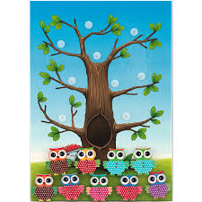
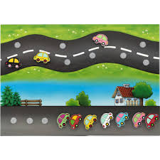
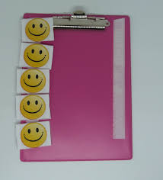
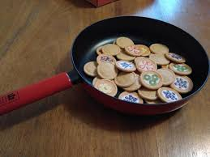
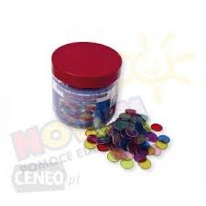
Nie ma jednego wzoru tabliczki żetonowej.

Slide 4
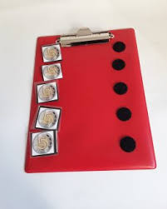
Tworząc tabliczkę żetonową powinniśmy pamiętać o kilku zasadach.
Warto stworzyć tabliczkę, która będzie mogła towarzyszyć dziecku w różnych
miejscach (nie powinna być zbyt duża i bardzo skomplikowana).
Dziecko powinno widzieć ile punktów musi zebrać aby osiągnąć cel, ilość punktów musi być z góry określona i nie podlega zmianie w trakcie ich zdobywania. Nawet jeśli dziecko nie umie liczyć, to tabliczka stanowi dla niego wizualną podpowiedź.
Stosując tabliczkę żetonową musimy być pewni, że dziecko rozumie zależność między swoim zachowaniem, zdobywanymi punktami a otrzymywaną nagrodą.
Ustalając ilość punktów na tabliczce musimy wziąć pod uwagę umiejętność dziecka w zakresie odraczania wzmocnień. Tabliczka nie powinna zawierać zbyt dużej ilości punktów.

Slide 5
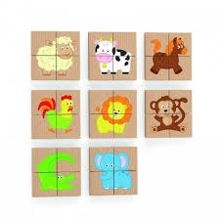
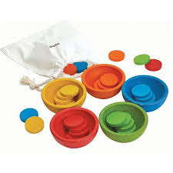
Chcąc zmotywować naszego podopiecznego do korzystania z tabliczki, warto zaangażować dziecko do jej tworzenia i wykorzystać jego zainteresowania. Tworząc tabliczkę żetonową możemy wykorzystać dostępne w domu przedmioty codziennego użytku np. klocki, puzzle, układanki.
Tabliczka żetonowa może być wykorzystywana do jednego obszaru umiejętności np. umiejętności szkolnych lub towarzyszyć dziecku przez cały dzień. Dziecko może wówczas zdobywać punkty za zachowania z różnych obszarów.

Slide 6
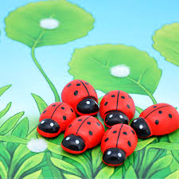
Jak wykorzystywać w pracy z dzieckiem tabliczkę żetonową.
U małych dzieci lub osób z niewielką ilością umiejętności, tabliczkę żetonową
wprowadzamy zazwyczaj posługując się jednym żetonem. Wówczas łatwiej jest
naszemu podopiecznemu zrozumieć zależność między przyznawanymi punktami
a otrzymaną nagrodą. Z czasem ilość punktów zwiększa się.
1 żeton 1 klocek 1 biedronka itp.= nagroda
Na początku pracy z dzieckiem przy wykorzystaniu tabliczki żetonowej przyznajmy
punkt za każde pożądane zachowanie (np. każdą prawidłową odpowiedź podczas
nauki szkolnej). Z czasem przyznajemy punkty nieregularnie, wzmacniając tylko
niektóre reakcje. Nieprzewidywalność związana z otrzymaniem punktu zwiększa
mobilizację dziecka. Za trudne zadania możemy przyznać więcej niż jeden punkt.

Slide 7
Marta długokencka
źródło: A. Kołakowski, A. Pisuła: „Sposób na trudne dziecko…”, GWP, Sopot 2016

